Slide 1
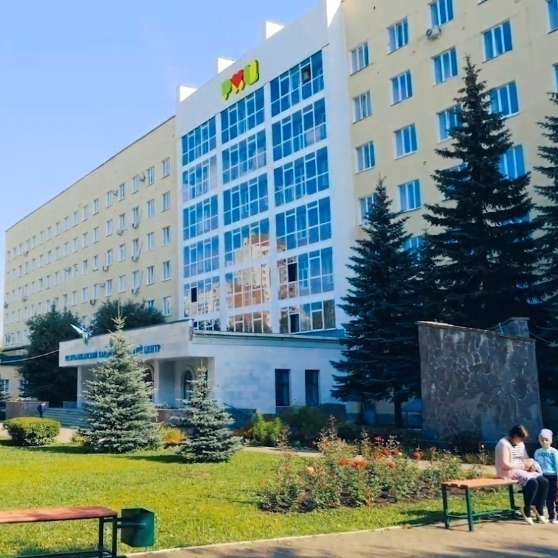


РЕСПУБЛИКАНСКИЙ ЛОГИСТИЧЕСКИЙ ЦЕНТР УПРАВЛЕНИЯ ОКАЗАНИЕМ МЕДИЦИНСКОЙ ПОМОЩИ И НЕПРЕРЫВНОГО СОПРОВОЖДЕНИЯ ПАЦИЕНТОВ С СЕРДЕЧНО-СОСУДИСТЫМИ ЗАБОЛЕВАНИЯМИ

Slide 2
Проект «Республиканский Логистический центр»

Slide 3
Республиканский Логистический центр
Республиканский логистический центр (далее – РЛЦ), позволяет осуществлять мониторинг и маршрутизацию пациентов в режиме реального времени в любой точке региона. РЛЦ обеспечивает медицинским организациям и системе здравоохранения взаимодействие и руководство оперативной информацией для принятия управленческих решений по организации медицинской помощи по кардиологическому профилю.
Регион деятельности РЛС – Республика Башкортостан (население более 4 млн чел, площадь 143 000 кв км, 54 муниципальных района, 20 городов)

Slide 4
Проект Республиканского Логистического центра
РЕСПУБЛИКАНСКИЙ ЛОГИСТИЧЕСКИЙ ЦЕНТР УПРАВЛЕНИЯ ОКАЗАНИЕМ МЕДИЦИНСКОЙ ПОМОЩИ И НЕПРЕРЫВНОГО СОПРОВОЖДЕНИЯ ПАЦИЕНТОВ С СЕРДЕЧНО-СОСУДИСТЫМИ ЗАБОЛЕВАНИЯМИ
.
это Система мониторинга и координации
оказания медицинской помощи больным
сердечно-сосудистыми заболеваниями на всех этапах оказания
медицинской помощи

Slide 5
Проект Республиканского Логистического центра
Цель
Совершенствование разработки управленческих решений по организации кардиологической помощи
Оптимизация охвата и выявления на ранних этапах пациентов с ССЗ и с факторами риска развития ССЗ
Обеспечение системного и персонального контроля оказания помощи пациентам с БСК

Slide 6
Функции Республиканского логистического центра
Функции Центра до 2018 года
Мониторинг и поддержка
ведения регистров БСК по региону
Анализ ведения регистров БСК по региону
Разработка
электронных программ для мониторинга оказания помощи пациентам с ССЗ в едином информационном облаке
БСК
Участие в разработке мероприятий по совершенствованию оказания медицинской помощи пациентам с ССЗ по регион
Консультативно-диагностическая помощь пациентам с ССЗ в регионе
Содействие в организации телемедицинских консультаций
БСК – болезни системы кровообращения
ССЗ – сердечно-сосудистые заболевания
Дополнительные функции центра с 2018 года
Мониторинг и координация
-оказания помощи пациентам с ОКС по РБ в режиме онлайн
- участие в проведении ежедневных видеоселекторных совещаний МЗ РБ
Анализ и коррекция организационных вопросов по оказанию медицинской помощи пациентам с ОКС по РБ в разрезе ПСО и РСЦ

Slide 7
Причины внедрения
Причины внедрения
Отсутствие полномасштабного охвата и системного контроля
Отсутствие оказания помощи пациентам с ССЗ
Отсутствие «ключевых» точек управления здоровьем населения, и их корректировка
Контроль за соблюдением иерархичности и логики в формировании случаев консультативных заявок по профилю «кардиология».
Контроль за оказанием медицинской помощи и маршрутизации пациентов с острым коронарным синдромом (далее – ОКС) в режиме онлайн 24/7/365
Отсутствие оперативности обмена информацией и принятия решений в отношении лечения и маршрутизации пациентов с ССЗ, а также планирования и управления системой здравоохранения в кардиологии

Slide 8
Республиканский Кардиологический центр сегодня
Поликлиника 250 посещений в день
Более 20 видов новых операций ежегодно
Консультации более 90 000 пациентам ежегодно
Операции по трасплантации сердца
Стационар на 508 коек, в котором проходят лечение более 14 000 пациентов в год

Slide 9
Новизна проекта

Slide 10
Новизна проекта
1
Разработаны и внедрены онлайн регистры пациентов с ССЗ (профиль «кардиология»).
2
Проведены работы по созданию и внедрению отчетных форм с целью мониторинга «ключевых» точек здоровья населения, а также возможности их системной корректировки.
3
Разработаны и внедрены системы онлайн контроля оказания помощи и маршрутизации пациентов с острым коронарным синдромом ОКС.
4
Разработаны и внедрены проекты по оказанию телемедицинских услуг, по профилю «кардиология».
5
Разработана система «второе мнение», которая помогает специалисту в принятии решения.

Slide 11
Новизна проекта
– внедрена система контроля за деятельностью медицинских организаций региона по оказанию медицинской помощи . Система позволяет оперативно выявлять дефекты на всех этапах оказания медицинской помощи , осуществлять анализ всех случаев нарушения установленных требований, проводить обучение и прочие корректирующие мероприятия;
– внедрена система управления ССР (скрининга) у здорового населения региона. Система включает контроль и наблюдение за основными факторами ССР. Система позволяет своевременно выявить пациентов группы риска, дать им своевременные рекомендации, а также организовать своевременное наблюдение у врача-терапевта и кардиолога по месту жительства;
– созданы регистры пациентов с ССЗ. Регистры позволяют контролировать пациентов избегая прогрессирования и рецидива заболевания.

Slide 12
Новизна проекта
Расширены возможности консультативной помощи. Каждый медицинский работник имеющий дело с пациентом (например, фельдшер скорой помощи, участковый терапевт и др.) может направить заявку на консультацию к наиболее компетентному специалисту (с прикреплением имеющихся документов и информации по пациенту, например протоколов исследований). И получить оперативную консультацию с использованием телемедицинских технологий с рекомендациями по тактике лечения пациента и его маршрутизации;
– внедрена система "Светофор", в рамках которой специалистами РЛЦ осуществляется распределение потоков пациентов между региональными сосудистыми центрами по факту свободной операционной. Это значительно сократило сроки ожидания пациентов от поступления в стационар до проведения хирургического вмешательства;

Slide 13
Маршрутизация пациентов с ОКС г.Уфы и Уфимского р-на
по принципу «светофор» с 01.01.2020 г.
I зона (120 мин.) Бронирование операционного стола
Занято
Пациент с ОКС, которому необходимо проведение коронарографии
Единая диспетчерская служба
II зона
(240 мин.)
Скоро
освободится
Республиканский логистический центр
Свободно

Slide 14
Практическая пригодность

Slide 15
Регистры больных ССЗ по РБ на 31.12.2019 г. (по данным ГБУЗ РКЦ)
2019 г.
2018 г.

Slide 16
Население: 209682 чел.
S= 6877 кв.км.
Население: 85084 чел.
S= 11709 кв.км.
Зоны ответственности региональных сосудистых центров при оказании помощи больным
с ОКС в 2020 г
Всего в схеме участвуют 6 РСЦ и 18 ПСО.
На 31 декабря 2019 года в регионе функционирует 16 ангиографов из них для больных с ОКС
в г. Уфе – 8.
РСЦ:
РСЦ №1 - ГБУЗ РБ БСМП
РСЦ №2 - ГБУЗ РБ ГКБ №21 г.Уфа
РСЦ №3 - ГБУЗ РБ КБ №1 г.Стерлитамак
РСЦ №4 - ГБУЗ РКЦ
РСЦ №5 - ГБУЗ РКБ им. Куватова
РСЦ №6 - ФГБОУ ВО БГМУ Минздрава РФ
ПСО с ангиографом:
ПСО №11 - ГБУЗ РБ Месягутовская ЦРБ
ПСО №7 - ГБУЗ РБ ЦГБ г.Нефтекамск с 2019 года
ПСО №3 - ГБУЗ РБ ГКБ №18 г.Уфа с 2019 года
ПСО №2 - ГБУЗ РБ Белорецкая ЦРБ
ЧКВ центр в рамках ГЧП
ООО «Медсервис» -Салават с 2016 года
На базе РКЦ организован Республиканский логистический центр учета и наблюдения за больными с ССЗ. Данный центр осуществляет контроль за госпитализацией пациентов с ОКС и координацию различных подразделений.
Центр работает круглосуточно.
Также реализованы ежедневные совещания по госпитализации пациентов с ОКС
Население: 1333775 чел.
S= 33932 кв.км.
Г.Салават
Население:
187034 чел.
S= 24625 кв.км.
Max «плечо» доезда
140км. Учалинский район,
160 км Бурзянский район
(более 120’)
Требуются реанимобили для 2-х МО
Население: 433157 чел.
S= 14929 кв.км.
Население
г. Салават: 122482 чел.
S= 106 кв.км.
Региональных сосудистых центров (РСЦ) г.Уфа (№№1,2,4,5,6)
и ГКБ № 18 Г.Уфа функции РСЦ при ОКС
г.Стерлитамак -1 РСЦ №3
с. Месягутово – функции РСЦ при ОКС
ГБ г.Нефтекамск –функции РСЦ при ОКС
Белорецкая ЦРКБ- функции РСЦ
при ОКС
г.Салават МСЧ ООО «МедСервис» - функции РСЦ при ОКС
РСЦ, ПСО с ангиографом
Охват первичным ЧКВ: 92 158 кв.км. (64,5% территории)
Охват первичным ЧКВ: 2 182 514 чел. (69,0%)
ПСО без ангиографа
Перевод на отсроченное ЧКВ до 48 ч

Slide 17
Изучение

Slide 18
«Мониторинг болезней системы кровообращения» Функционал «Скрининг»
Облако РМИАС
ФК «Стационар»
ФК «Лабораторная информационная система»
ФК «Поликлиника»
ФК «Электронная медицинская карта»
ФК «Функциональная диагностика»
«Скрининг»
Автоматизированный системный сбор данных
Автоматическая сортировка по группам риска
Автоматическая постановка в регистр
Поддержка в принятии решения
Своевременное эффективное профилактическое лечение пациента

Slide 19
Функциональная компонента РМИАС РБ
«Мониторинг болезней системы кровообращения»
Информационная поддержка комплекса мероприятий, направленных на выявление пациентов с высоким риском
развития БСК на раннем этапе, снижение уровня заболеваемости и смертности населения от сердечно-сосудистых заболеваний

Slide 20
Динамика изменения групп риска развития сердечно- сосудистых событий,
функционал скининг

Slide 21
Эффективность скрининга БСК среди взрослого населения РБ 2016-2020 гг.
Данные РМИАС РБ

Slide 22
Случаи дистанционного консультирования ЭКГ 2017-2019гг.

Slide 23
Консультативные телемедицинские технологии (2018-2019 гг.)
Вид консультации | 2018 г. | 2019 г.
Консультации медицинских организаций Республики Башкортостан , из них: | 933 | 1615
МО РБ 1 уровня | 291 | 501
МО РБ 2 уровня | 216 | 372
МО РБ 3 уровня | 426 | 742

Slide 24
Дистанционные консультации (ЦДК) за 6 мес. 2017-2019гг.
+ 130 %

Slide 25
Случаи дистанционного консультирования ЭКГ 2013-2020гг.

Slide 26
Республиканский логистический центр
Круглосуточный режим работы, в т.ч. телемедицина
Онлайн мониторинг и координация:
- оказания помощи и маршрутизации пациентов с ОКС по РБ
участие в проведении ежедневных видеоселекторных совещаний МЗ РБ
Сопровождение и коррекция действий по ведению пациентов с ОКС
Методическое сопровождение
оказания медицинской помощи пациентам с ОКС в РБ в разрезе ПСО и РСЦ
Мониторинг и поддержка
ведения регистров БСК по РБ
Анализ ведения регистров БСК по РБ
Разработка электронных программ для мониторинга оказания помощи пациентам с ССЗ в информационном облаке
Удаленная консультативно-диагностическая помощь пациентам с ССЗ по РБ, телемедицинская консультации с МО 1,2,3 уровня. Содействие в организации консультаций с НМИЦ

Slide 27
Показатели охвата диспансерным наблюдением пациентов с ИБС в РБ 2014 – 2020 гг.

Slide 28
Показатели охвата диспансерным наблюдением пациентов с ОКС 2014-2020гг..

Slide 29
Ценность для пациента

Slide 30
Ценность для пациентов
Инвалидизация;
Увеличение смертности;
Направление в профильную медицинскую организацию в максимально короткие сроки;
Оказание медицинской помощи в полном объеме;
Оказание хирургической помощи в кратчайшие сроки;
Транспортировка пациента в «непрофильную» медицинскую организацию
Транспортировка пациента с участием РЛЦ
Оказание медицинской помощи
не в полном объеме;

Slide 31
Практическая ценность (тиражирование проекта в другие регионы)
В настоящее время реализуется стратегия по активному сотрудничеству с медицинскими организациями региона и других субъектов Российской Федерации, а также с организациями других стран. Сотрудничество направлено на бенчмаркинг (сравнение) ключевых показателей процессов лечения пациентов используемых РЛЦ.
В управлении процессом лечения используются доступные ключевые точки (параметры). Например, уровень липопротеидов низкой плотности, сроки оказания медицинской помощи, больничная летальность и продолжительность жизни после выписки из стационара. Такой подход гарантирует объективность получаемого результата.
Проводится перманентный мониторинг дефектов на всех этапах оказания медицинской помощи. Дефекты выявляются автоматически. Систематически проводится проспективный и ретроспективный анализ с поиском системных дефектов оказания медицинской помощи. По итогам анализа разрабатываются и осуществляются корректирующие действия.
Таким образом, значительно упрощает обучение медицинского персонала и облегчает работу медиков.

Slide 32
Эффективность и технологичность проекта

Slide 33
Эффективность и технологичность проекта
Скорая медицинская помощь всегда знает в какую медицинскую организацию доставлять пациента за счет функционала «свободная операционная» и тесного бесшовного взаимодействия со специалистами Республиканского логистического центра в режиме онлайн.
Снижение доли непрофильной госпитализации больных с ССЗ
Онлайн мониторинг, координация и сопровождение оказания помощи и маршрутизации пациентов с ОКС
Разработка электронных программ для мониторинга оказания помощи пациентам с ССЗ в информационном облаке.
Контроль маршрутизации пациентов, проведения наблюдения и осуществления профилактических и лечебных мероприятий, проводимых в медицинских организациях РБ по месту прикрепления пациентов.

Slide 34
Сроки перевода пациентов из МО в РСЦ 2013-2020 гг.
сутки
-15,5 %

Slide 35
Результаты проекта и перспективы на будущее

Slide 36
Снижении показателей смертности от сердечно-сосудистых заболеваний 2013-2019 гг.
Данные РМИАС РБ

Slide 37
Показатели смертности от БСК в РФ, ПФО и РБза 2010 - 2019 гг. (на 100 тыс. нас.)
*Данные Росстат за 11 мес. 2019 г.
** Данные РМИАС за 2019 г.

Slide 38
Показатели смертности в РФ и РБ за 9 мес. 2015-2019 гг.
*
РФ
РБ
Целевой показатель РБ: на 2019 г. – 503,4
*
Смертность от БСК
* РФ - 8 мес. 2019 г.

Slide 39
Смертность от БСК, ИБС, ИМ в РБ за 9 мес. 2019 г.(данные ГИС РМИАС РБ / на 100 тыс. нас)
БСК
ИБС
ИМ
*- Башстат

Slide 40
Перспективы
Усовершенствование и доработка технического задания ФК «Скрининг»
Расширение контрольных точек мониторинга функционала «Скрининг»
Продолжение работ по созданию эффективных отчетных форм по управлению «Скринингом»
Расширение возможностей ФК «Лаораторная информационная система»
Расширение возможностей ФК «Функциональная диагностика» (формализация протоколов исследований УЗДС, КАГ, Эхо-КГ)

Slide 41
Перспективы на будущее
В управлении системой планируется использование доступных ключевых точек (мишеней), с распределением контролируемых параметров по уровням оказания кардиологической помощи, с формированием как результат замкнутого завершенного цикла управления сердечно-сосудистыми рисками
На первом этапе будет осуществляться контроль таких ключевых параметров, как доля лиц с ухудшением группы риска в таргетных группах (ИБС, АГ, атеросклероз и.т.д)
.
На втором этапе будет осуществляться контроль доли поздних обращений, доли корректных диагнозов, доли проведенных ТЛТ при ОКС с подъемом ST, что подразумевает активное взаимодействие с медицинскими организациями первого уровня на амбулаторно- поликлиническом этапе и бригад СМП, сроков оказания медицинской помощи, больничной летальности и продолжительности жизни после выписки из стационара, что в совокупности гарантирует объективность получаемого результата.

Slide 42
Дистанционные консультации РЛЦ 2015-2020 гг.

Slide 43
Эффективность диспансерного наблюдения за 9 мес. 2019 г. по данным ГИС РМИАС РБ
Зарегистрировано 8127 человек с ОКС
За 7 дней до ОКС:
обратились 98,5%.
непрофильные диагнозы– 13,4%.
Прошли диспансеризацию – 25,7%.
Взяты на ,,Д” учет – 48,7%.

Slide 44
Эффективность диспансерного наблюдения пациентов с ССЗ за 9 мес. 2017-2019 гг.
ИБС
ИМ

Slide 45
Мониторинг реализации мероприятий по снижению смертности от ИБС 2015-2020 гг. по РБ

Slide 46
Алгоритм оказания экстренной помощи пациентам с острым коронарным синдромом с подъемом сегмента ST, этап СМП
Регистрация ЭКГ
Подозрение на ОКС РМИАС
Вызов бригады СМП
Доезд бригады
Медика-ментозная терапия
I зона доступности (РСЦ без ТЛТ)
II-III зона доступности (ТЛТ)
Звонок диспетчеру СМП/РСЦ
Внесение случая ОКС в РМИАС (Чек -лист)
Отображение на мониторе СМП/РСЦ случая ОКС
Анализ случая кардиологом СМП/РСЦ/РЛЦ
Подтверждение/исключение ОКС (при сомнениях бригады СМП ранее)
Выбор МО для эвакуации с учетом транспортабельности пациента («Светофор» г. Уфа и Центральный медицинский округ) с применением РМИАС
Эвакуация в РСЦ (I-II зона доступности)
Противопоказаних к ЧКВ- провести ТЛТ СМП
Медикаментозная терапия
Эвакуация в ПСО (III зона доступности)
ТЛТ СМП, если не проведена ранее
Медикаментозная терапия
Болевой синдром, ОКС на ЭКГ
Контакт и принятие решения бригады СМП совместно со специалистами СМП/РСЦ/РЛЦ
< 10мин.
< 20мин.
< 20мин.
Машина СМП, картинку
ЧКВ, введение проводника в артерию

Slide 47
Алгоритм оказания экстренной помощи пациентам с острым коронарным синдромом с подъемом сегмента ST, госпитальный этап
Госпитализация в РСЦ
Эвакуация пациента в рентген-операционную, минуя приемное отделение
Осмотр анестезиолога – реаниматолога в предоперационной
Оформление медицинской карты пациента
Предоперационная подготовка
ЧКВ, введение проводника в артерию
Эвакуация пациента с ОКС в МО
< 60 мин.
Госпитализация в ПСО
Осмотр пациента, сбор жалоб, анамнеза
Регистрация ЭКГ
Медикаментозная терапия, в т.ч.
Согласование случая с ЦДК ПСО /РСЦ (по необходимости)
Медицинская эвакуация пациента в РСЦ из МО специализированными бригадами СМП
Перевод в РСЦ на ЧКВ до 24ч. в т.ч. при успешной ТЛТ (с учетом транспортабельности пациента)
Машина СМП, картинку
< 24 ч.

Slide 48
Рост объемов кардиохирургической помощи в РБ
Вид оперативного вмешательства | 2017 | 2018 | 2019* | Динамика
Коронарография | 10 228 | 13 385 | 16 731 | +63,6%
Ангиопластика КА | 5 632 | 6 026 | 6 418 | +14,0%
Стентирование КА | 4 809 | 5 071 | 5 349 | +11,2%
АКШ | 1 698 | 1 725 | 1 763 | +3,8%
Операции при ППС | 517 | 487 | 541 | +4,6%
Операции при ВПС | 509 | 491 | 512 | +0,6%
РЧА + ЭФИ | 463 | 382 | 390 | -15,8%
ЭКС | 822 | 1 133 | 1 298 | +57,9%
Криоабляция | 127 | 105 | 137 | +7,9%
Выполнено операций и исследований за 2016 – 2019 гг.
*- Предварительные данные

Slide 49
Регистры больных ССЗ в ГИС РМИАС РБ на 31.12.2019 г.
2019 г.
2018 г.

Slide 50
Сроки перевода пациентов из МО в РСЦ за 12 мес. 2017-2019 гг.

Slide 51
Сроки перевода пациентов ПСО в РСЦ за 12 мес. 2017-2019 гг.
- 15,5 %

Slide 52

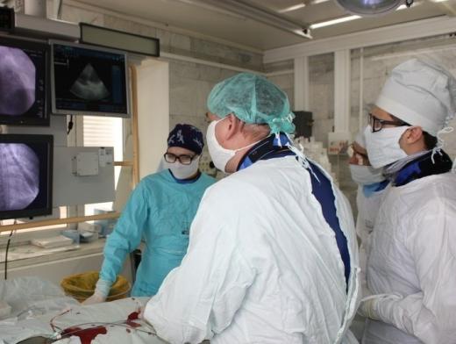
Среднее время «симптом-баллон» (2010-2019 гг.), мин.
Среднее время «симптом – баллон» для пациентов с ОКС, поступивших в стационар от начала боли, которым были выполнены первичные ЧКВ
Год | Среднее время
2010 | 68,09 мин.
2011 | 55,84 мин.
2012 | 37,90 мин.
2013 | 37,33 мин.
2014 | 37,16 мин.
2015 | 37,05 мин.
2016 | 36,56 мин.
2017 | 35,53 мин.
2018 | 34,27 мин.
2019 | 33,00 мин.

Slide 53
Дистанционные консультации РЛЦ за 12 мес. 2017-2019 гг.
+ 120 %

Slide 54
Функционал РМИАС РБ «Скрининг»
внедрен в РМИАС в 2015 г.
предварительная постановка на учет без участия персонала
корректная и актуальная стратификация риска ССЗ
Прошли скрининг по РБ 209507 пациентов.
Поддержка в принятии решения - второе мнение
своевременное профилактическое лечение
системная точечная корректировка факторов риска
Экономия времени медицинского персонала
Оценка знаний и эффективности работы персонала
Системное точечное управление работой персонала

Slide 55
Ожидаемая социально-экономическая эффективность внедрения информационных технологий
Увеличение охвата и обеспечение доступности для населения РБ, в первую очередь для жителей населенных пунктов, расположенных в отдаленных местностях, специализированной кардиологической помощи
Снижение экономических затрат на лекарственное обеспечение, расходов на оплату случаев временной нетрудоспособности
Снижение смертности от сердечно-сосудистых заболеваний
Уменьшение первичного выхода на инвалидность от сердечно-сосудистых заболеваний
Увеличение ожидаемой продолжительности жизни

Slide 56
Пациенты с ОКС переведенные из МО в ГБУЗ РКЦ 2013 - 2020 гг.

